Slide 2
Objectifs et enjeux
Le portail
Mon Compte Partenaire
Mon Compte Partenaire s’inscrit dans le programme EDEN
de refonte des services en ligne de la branche famille
Le but est de moderniser l’offre numérique de la Caf
En harmonisant l’ensemble des portails (allocataires, partenaires)
En améliorant l’ergonomie grâce à une interface refondue
En renforçant les échanges en mode collaboratif
En accompagnant le développement des usages numériques
Notes:
Environnement Digital et Ecosystème
Numérique

Slide 3
Les services
1- Service CDAP (ex Cafpro)
2- Service AFAS ALSH
3. Service DGFIP
4. Service Mon Enfant.fr
Mon compte Partenaire
2016
2017
2018
2019

Slide 4
Objectifs et enjeux
LE SERVICE DGFIP
C’est un service mis en ligne sur l’espace « Mon Compte Partenaire » du caf.fr.
Permets de consulter diverses données du dossier allocataire, définies en fonction du rôle des utilisateurs
La déclaration Cnil est assurée par la Cnaf mais un traçage de l’activité est exigé
L’offre distingue deux rôles :
Recouvrement (comptable du Trésor)
Enquête (préposés aux impôts et inspecteurs des impôts)
Absence de cumul des deux rôles.

Slide 5
Le Parcours Recouvrement - OTD
Permettre aux trésoreries de disposer des informations nécessaires pour adresser à juste titre une Otd
solution dans l’attente d’une injection de flux automatisée
Un parcours « Otd » se divisant en quatre sous-parcours :
une demande portant sur un enfant (article L 1617-5 du code général des collectivités locales -> saisie des prestations familiales)
avec connaissance du numéro allocataire
sans connaissance du numéro allocataire -> étape d’identification du débiteur
une demande portant sur un adulte (article L115-1 du code de la sécurité sociale -> saisie de l’Aah)
avec connaissance du numéro allocataire
sans connaissance du numéro allocataire -> étape d’identification du débiteur

Slide 6
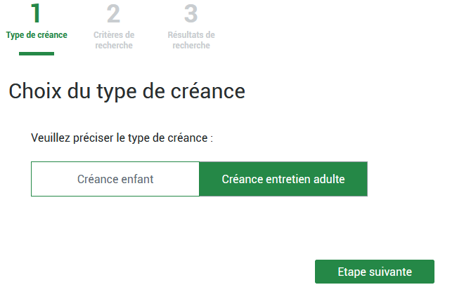
Le Parcours Recouvrement - OTD
1ère étape : choix du type de créance : adulte / enfant

Slide 7
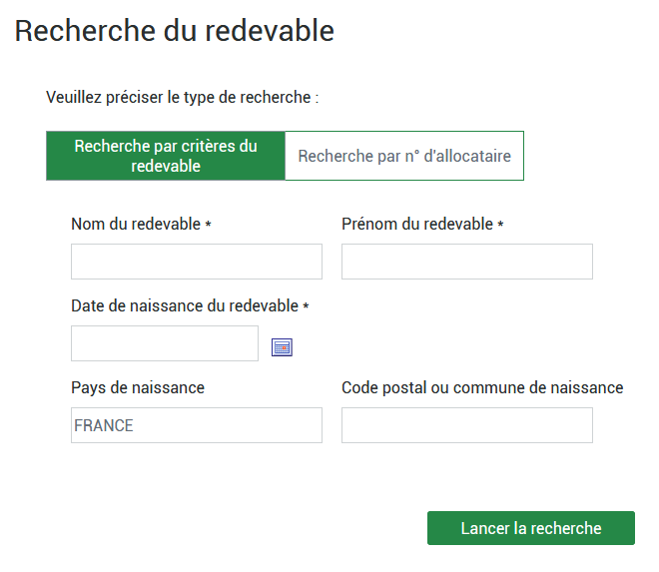
Le Parcours Recouvrement - OTD
Cas de la recherche par critères
Champs obligatoires
Liste de sélection
affichant les pays

Slide 8
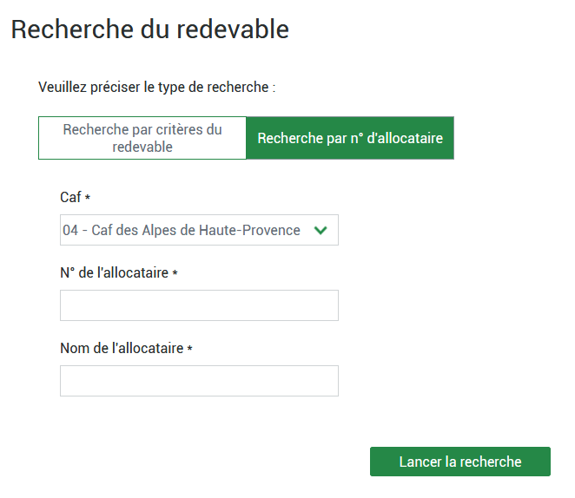
Le Parcours Recouvrement - OTD
Cas de la recherche par numéro allocataire
Liste de sélection affichant :
Code département « - » Libellé Caf
Saisie du nom du responsable
du dossier ou de son conjoint
(pour contrôle uniquement)

Slide 9
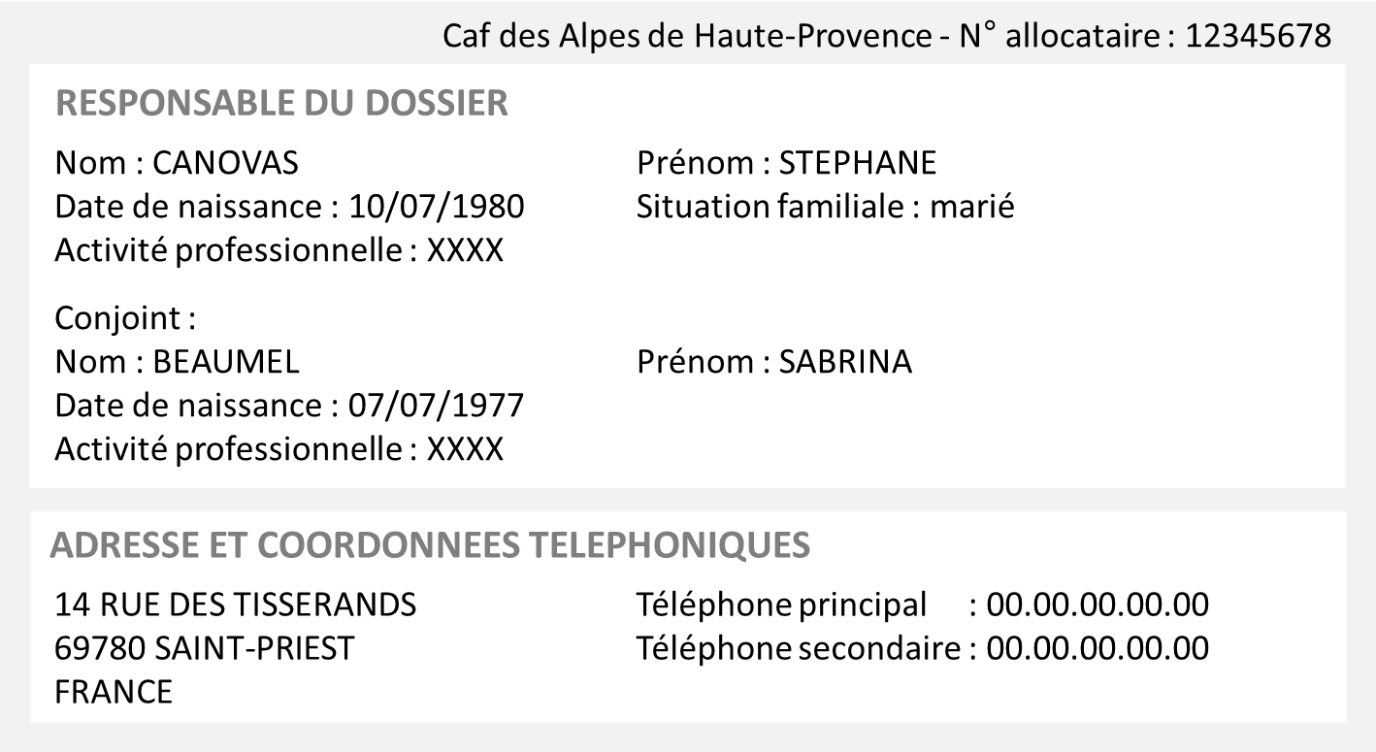
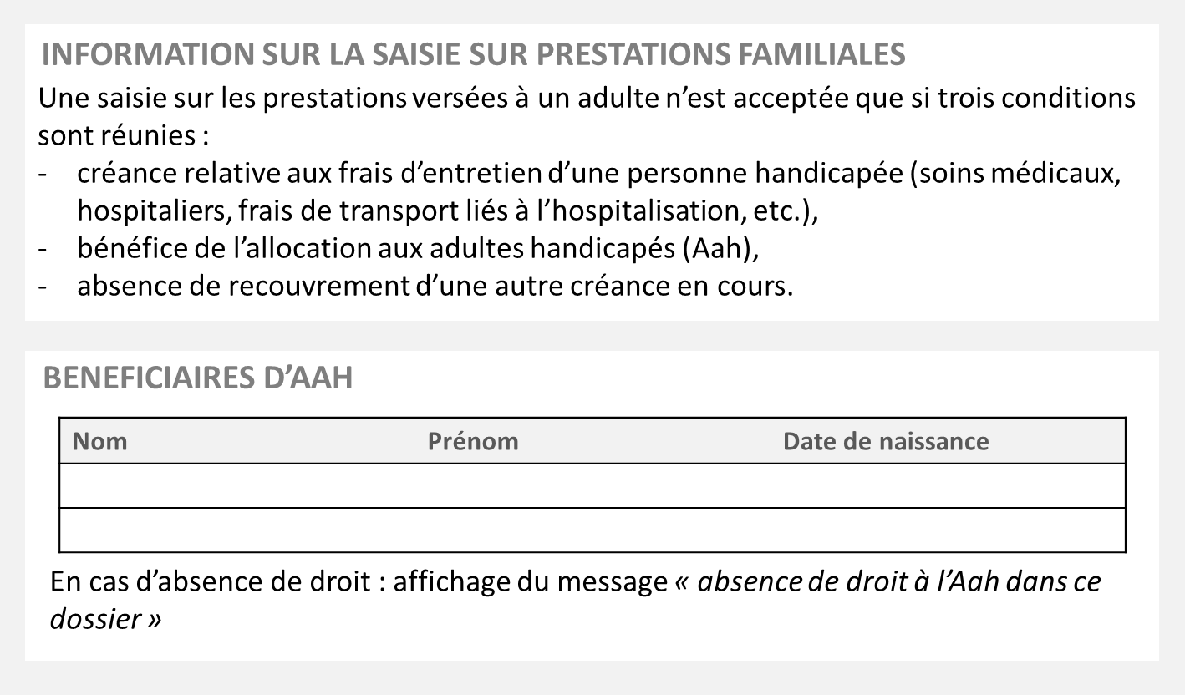
Le Parcours Recouvrement - OTD
Dossier restitué en cas de recherche positive
Notes:
Détail allocataire et conjoint :
- nom / prénom / date de naissance / activité professionnelle
- Adresse et coordonnées téléphoniques
- Rappel des règles permettant la saisie sur des prestations adultes (Aah)
- Détail des bénéficiaires d’Aah avec le cas échéant le message « absence de droit à l’Aah dans ce dossier »
- Situation des créances en cours : montant remboursé, montant du solde et montant des retenues en cours
- Coordonnées bancaires
- Droit aux autres prestations

Slide 10
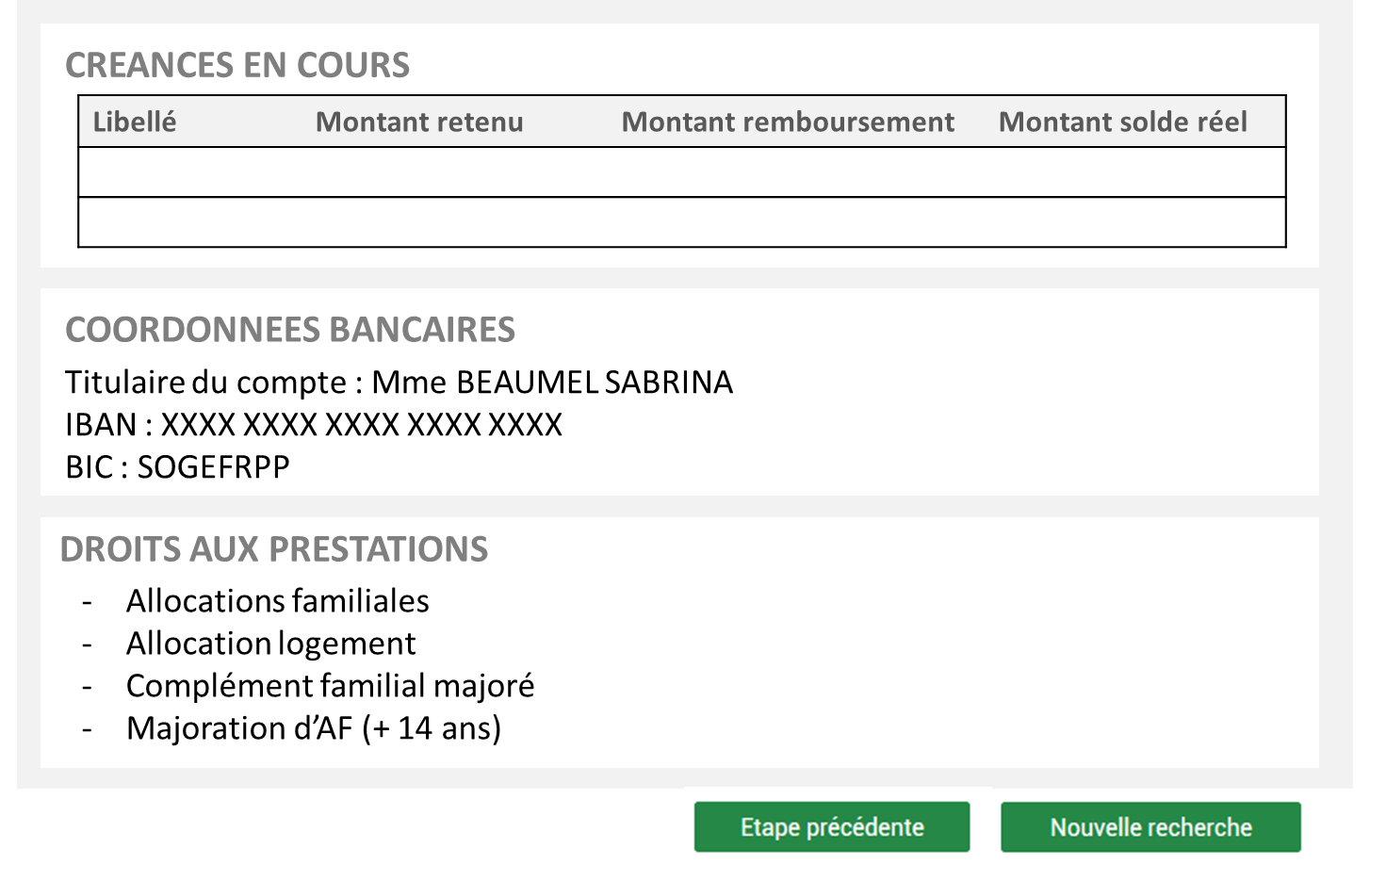
Le Parcours Recouvrement - OTD
Dossier restitué en cas de recherche positive
Notes:
Détail allocataire et conjoint :
- nom / prénom / date de naissance / activité professionnelle
- Adresse et coordonnées téléphoniques
- Rappel des règles permettant la saisie sur des prestations adultes (Aah)
- Détail des bénéficiaires d’Aah avec le cas échéant le message « absence de droit à l’Aah dans ce dossier »
- Situation des créances en cours : montant remboursé, montant du solde et montant des retenues en cours
- Coordonnées bancaires
- Droit aux autres prestations

Slide 11
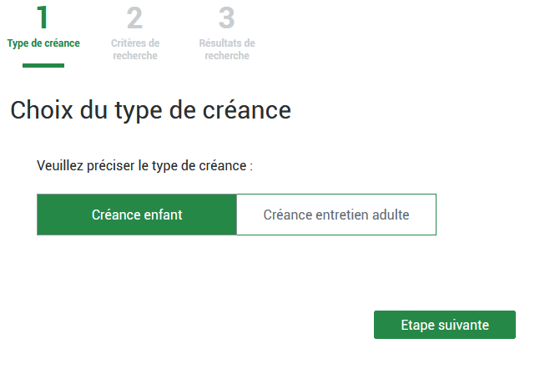
Le Parcours Recouvrement - OTD
Variante : créance enfant

Slide 12
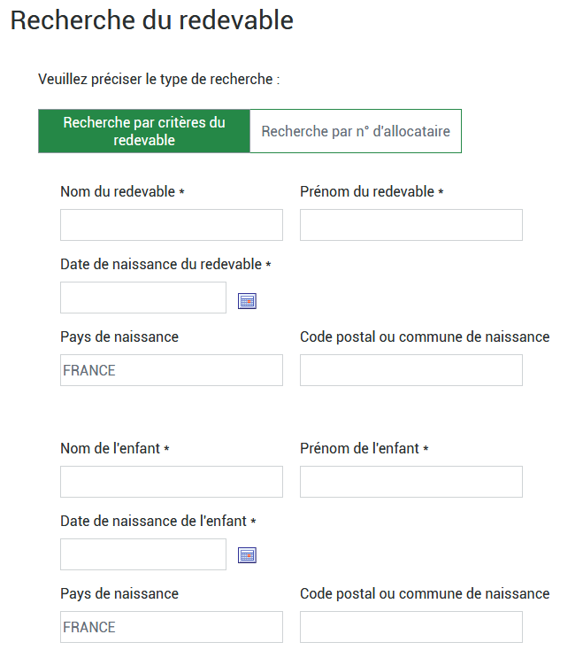
Le Parcours Recouvrement - OTD
Cas de la recherche par critères
Champs obligatoires
Champs obligatoires

Slide 13
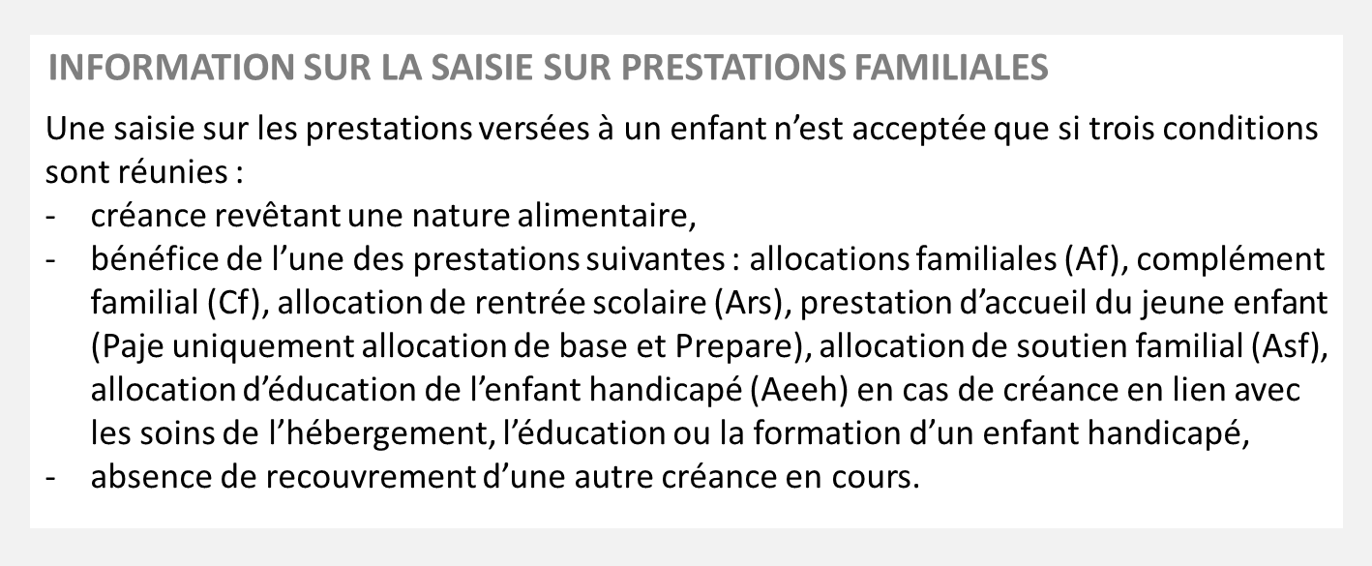
Le Parcours Recouvrement - OTD
Dossier restitué en cas de recherche positive
Notes:
Détail allocataire et conjoint :
- nom / prénom / date de naissance / activité professionnelle
- Adresse et coordonnées téléphoniques
- Rappel des règles permettant la saisie sur des prestations enfant
- Liste des enfants à charge avec pour chacun les prestations perçues
- Situation des créances en cours : montant remboursé, montant du solde et montant des retenues en cours
- Coordonnées bancaires
- Droit aux autres prestations

Slide 14
Le Parcours Recouvrement - OTD
Dossier restitué en cas de recherche positive
Notes:
Détail allocataire et conjoint :
- nom / prénom / date de naissance / activité professionnelle
- Adresse et coordonnées téléphoniques
- Rappel des règles permettant la saisie sur des prestations enfant
- Liste des enfants à charge avec pour chacun les prestations perçues
- Situation des créances en cours : montant remboursé, montant du solde et montant des retenues en cours
- Coordonnées bancaires
- Droit aux autres prestations

Slide 15
Le Parcours Enquête
Permettre aux inspecteurs des impôts de disposer en direct des informations pour lesquelles ils disposent d’un droit de communication
suppression des « demandes de renseignements » actuellement formulées par papier ou messagerie
Un parcours « créances fiscales » se divisant en deux sous-parcours :
connaissance du numéro allocataire
sans connaissance du numéro allocataire -> passage par l’étape d’identification du débiteur

Slide 16
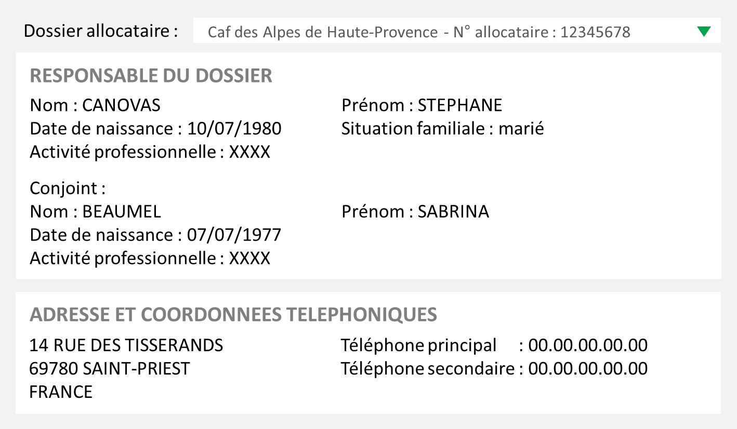
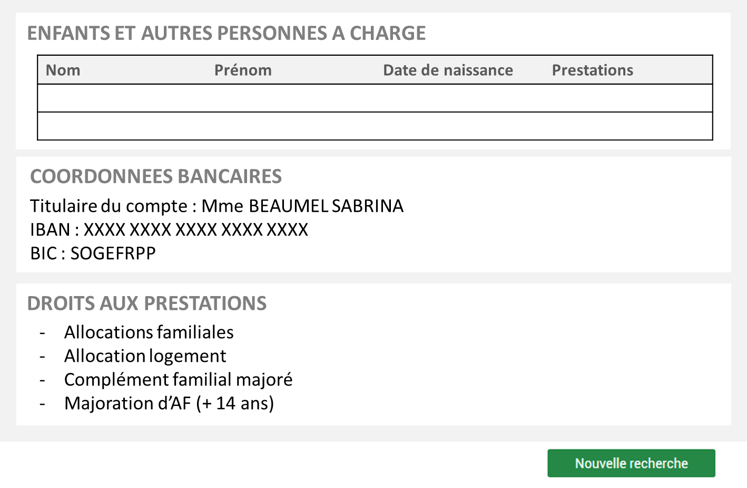
Le Parcours Enquête
Dossier restitué en cas de recherche positive
Notes:
Détail allocataire et conjoint :
- nom / prénom / date de naissance / activité professionnelle
- Adresse et coordonnées téléphoniques
- Liste des enfants à charge avec pour chacun les prestations perçues
- Coordonnées bancaires
- Droit aux autres prestations

Slide 17
Comment peut-on y accéder ?
L’accès à mon-compte-partenaire est soumis à habilitation ce qui permet de sécuriser la mise à disposition pour les partenaires d’un "bouquet de services " homogène en terme d’ergonomie.
Service CDAP
Mon compte
Partenaire
Espace Partenaire
Service
AFAS
Offre
Dgfip
Module d’habilitation

Slide 18
Les documents
Accès Mon Compte Partenaire
Bulletin d’éligibilité
Convention d’accès
Une par Organisme (N° SIREN)
Indique la mission générale du partenaire
Indique la durée : 1 an reconductible
Contrat de service
Indique le fonctionnement du centre de services Caf
Liste les interlocuteurs (administrateurs et autres) à la Caf
Liste les interlocuteurs (administrateurs et autres) chez le partenaire
Liste l’ensemble des services autorisés
Bulletin d’adhésion
Bulletin d’adhésion CDAP
Bulletin adhésion
Offre DGFIP
Bulletin d’adhésion AFAS

Slide 19
Gestion des habilitations
Le Principe :
Le partenaire gère ses utilisateurs ;
La Caf contrôle leurs accès via des tableaux de bord accessible depuis le site
Le partenaire peut habiliter ou suspendre les habilitations de ses utilisateurs.
La Caf conserve la possibilité d’administrer les habilitations en cas de difficultés.

Slide 20
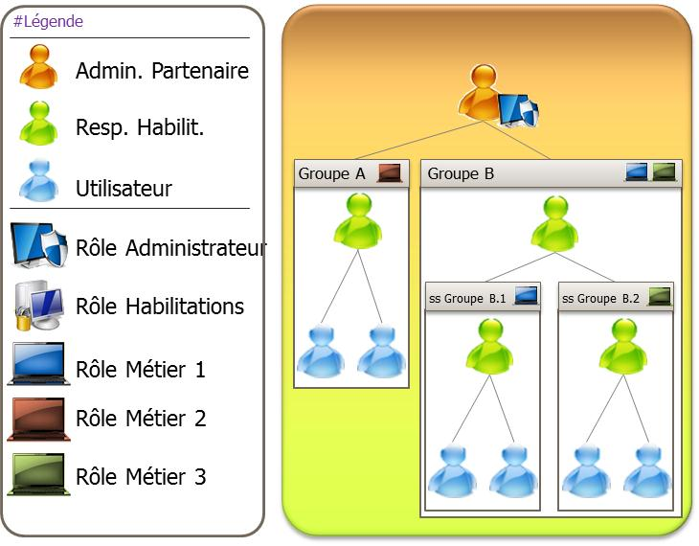
La gestion des habilitations

Slide 21
Gestion des Habilitations : acteurs partenaires
L ’ADMINISTRATEUR/GESTIONNAIRE :
RÔLE :
Il est le « contact » de la Caf, il assure l’organisation et le contrôle des habilitations (si besoin désigne un ou plusieurs responsables des habilitations)
Il peut être aussi responsable des habilitations
Il est également responsable de la création des utilisateurs et de l’attribution des habilitations en cas de délégation
Deux personnes maximum par structure
NB : GERERA TOUS LES SERVICES
(au fur et à mesure des déploiements)

Slide 22
Gestion des Habilitations :acteurs partenaires
LE RESPONSABLE DES HABILITATIONS :
RÔLE :
Il affecte les profils à des groupes, crée et suspend les habilitations
Il peut déléguer à un autre responsable des habilitations
Plusieurs personnes par structure
1 même personne peut être Administrateur et Responsable des habilitations.

Slide 23
Gestion des Habilitations :acteurs partenaires
LES UTILISATEURS :
Dûment habilités
Ils ont la main sur la modification de leur mot de passe* (cas d’oubli, de risque,…)
Ils ont interdiction absolue de communiquer leur mot de passe à un tiers
Ils sont personnellement responsables des informations qu’ils consultent et transmettent.
*Le mot de passe sera directement envoyé par l’application
(NB : il faut une adresse mail professionnelle personnelle)

Slide 24
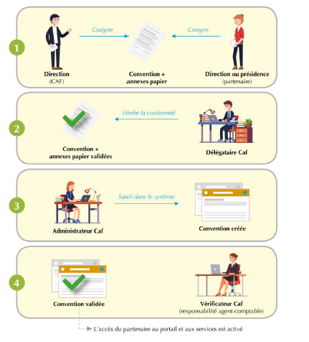
La gestion des habilitations
5
Habilite
Notes:
Partenaire Page n° 11
LE CONVENTIONNEMENT POUR L’ACCES A "MON COMPTE PARTENAIRE"
L’octroi d’accès à "Mon Compte Partenaire" passe par une phase de conventionnement entre la Caf / CNAF et le partenaire. Le processus est décrit ci-dessus :
1/ Suite à la demande d’un partenaire, la Caf prépare une convention papier contenant des annexes, qu’elle envoie à l’organisme partenaire. Les deux parties cosignent la convention.
2/ Un délégataire responsable se charge ensuite de vérifier et valider la convention sur le fond ; entre autres, est-ce que les accès donnés au partenaire sont justifiés par rapport à sa finalité.
3/ Une fois la convention papier signée et validée, l’administrateur Caf formalise la convention au niveau du système, en saisissant dans HABPPS, certaines des informations du document papier.
4/ Le vérificateur est chargé de contrôler la saisie de l’administrateur Caf, en comparant les informations saisies dans le système HABPPS, avec les informations de la convention papier. En l’absence d’erreur, il valide la convention, ce qui déclenche l’ouverture des accès.
Un identifiant et un mot de passe provisoire (durée de vie de 24 h) sont envoyés aux différents utilisateurs de ce partenaire. Ces informations lui seront nécessaires pour se connecter à "Mon compte partenaire".
Lors de la première connexion à "Mon Compte Partenaire", l’utilisateur doit accepter les conditions d’utilisation qui se présentent à lui avant d’utiliser les fonctionnalités de "Mon Compte Partenaire"

Slide 25
La gestion des habilitations
6
Crée
Affecte au groupe
Crée et Désigne
Affecte au groupe
7
ou
Crée
Affecte au groupe
Se connecte
Accède
8
5

Slide 26
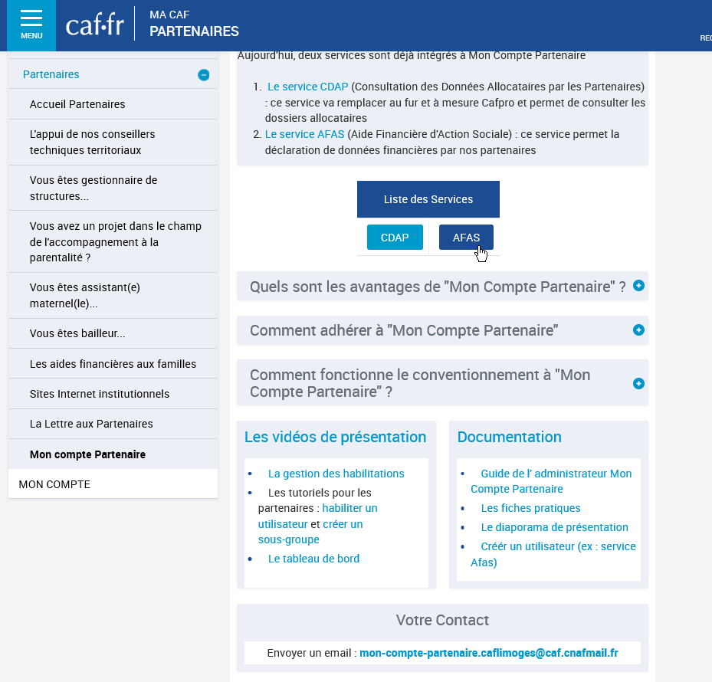
Besoin d’aide
Tous les documents et les supports de communication sont récupérables sur les pages locales du Caf.fr, rubrique « Mon Compte Partenaire »

Slide 27
Besoin d’aide
En cas de besoin sur le conventionnement et ou la gestion des habilitations
Vous pouvez nous contacter :
Par mail à l’adresse suivante : mon-compte-partenaire.caflimoges@caf.cnafmail.fr
Par téléphone au 05 55 43 41 30

